Slide 1
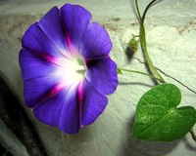
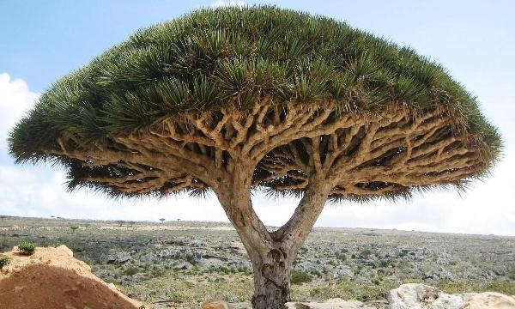
Разнообразие растительного мира

Slide 2
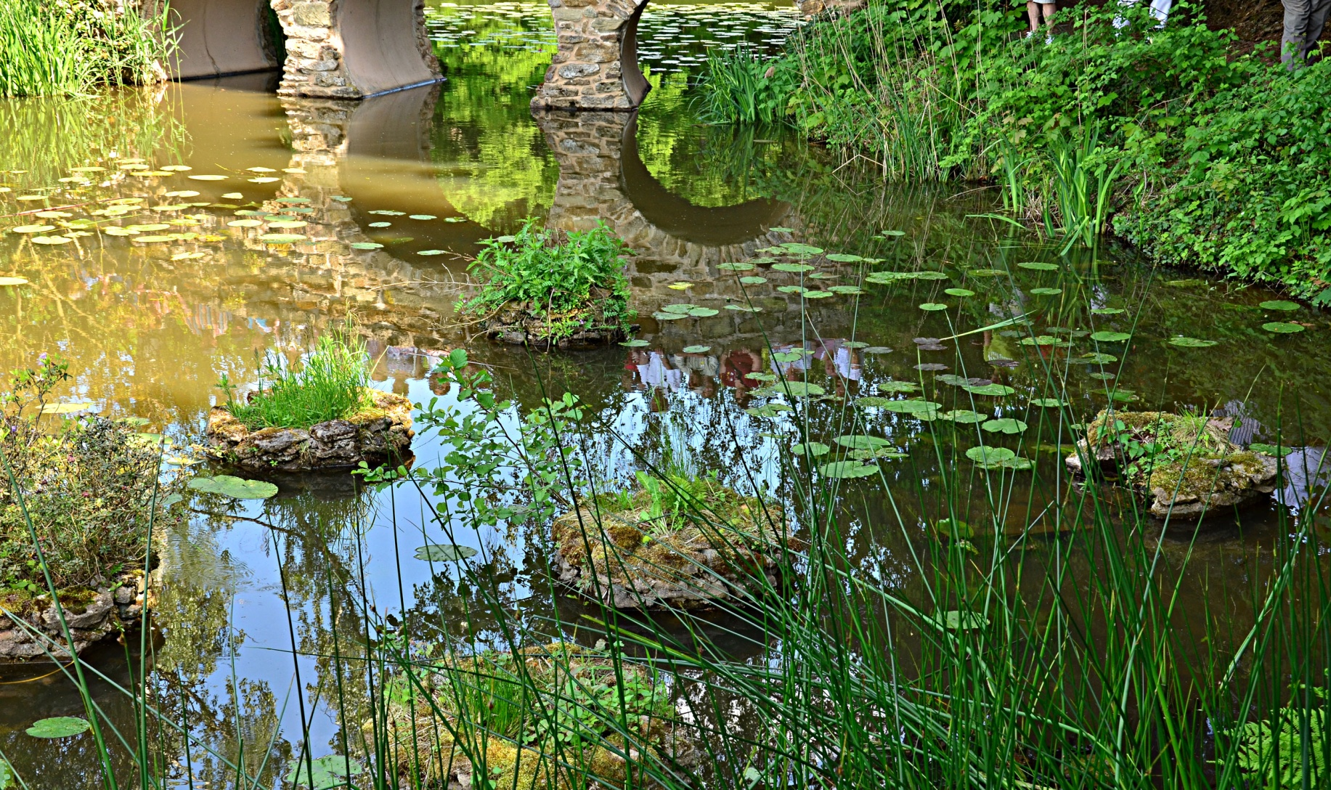
Растения водоёмов

Slide 3
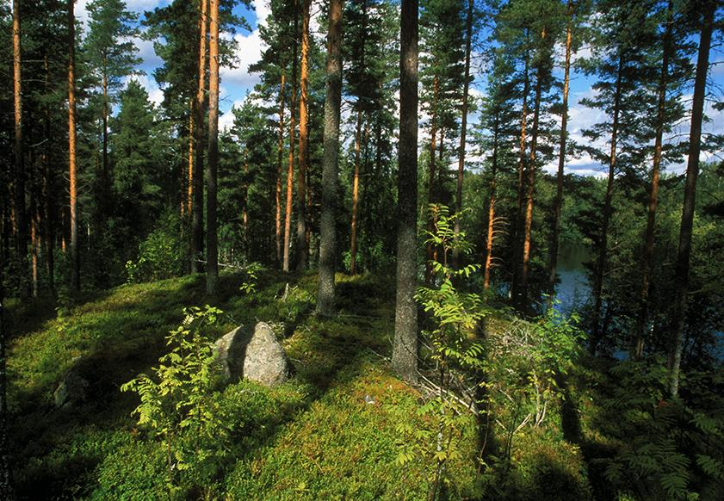
Растительность леса

Slide 4
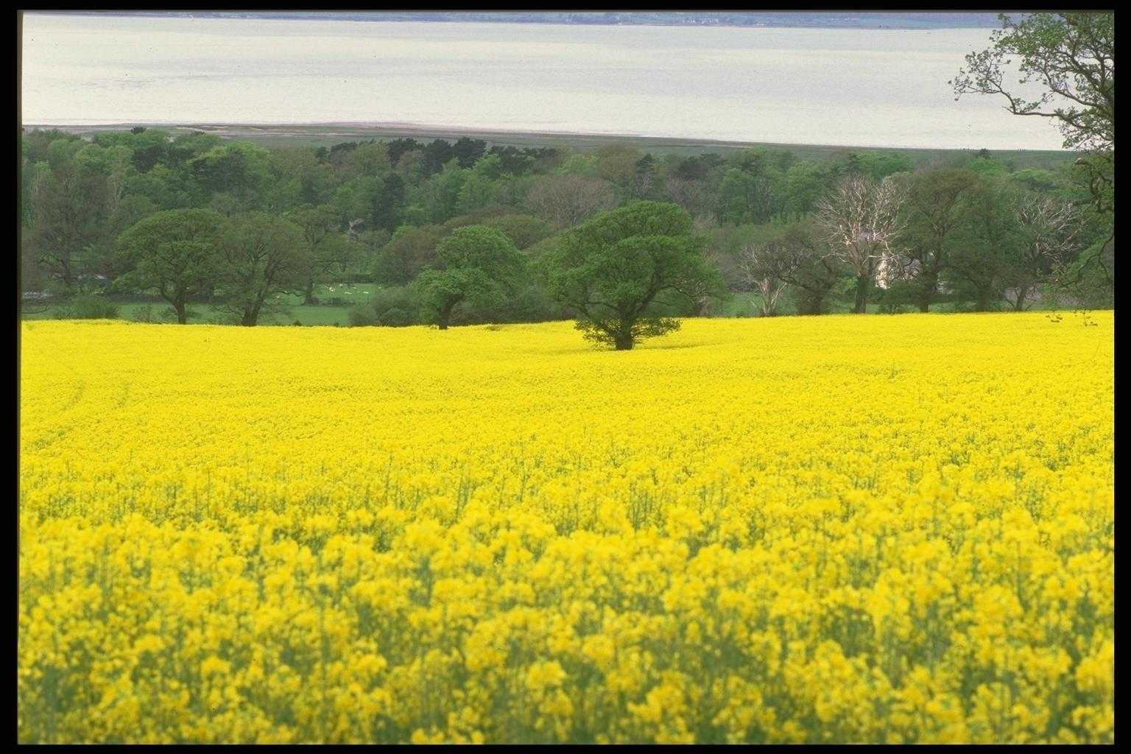
Растительность поля

Slide 5
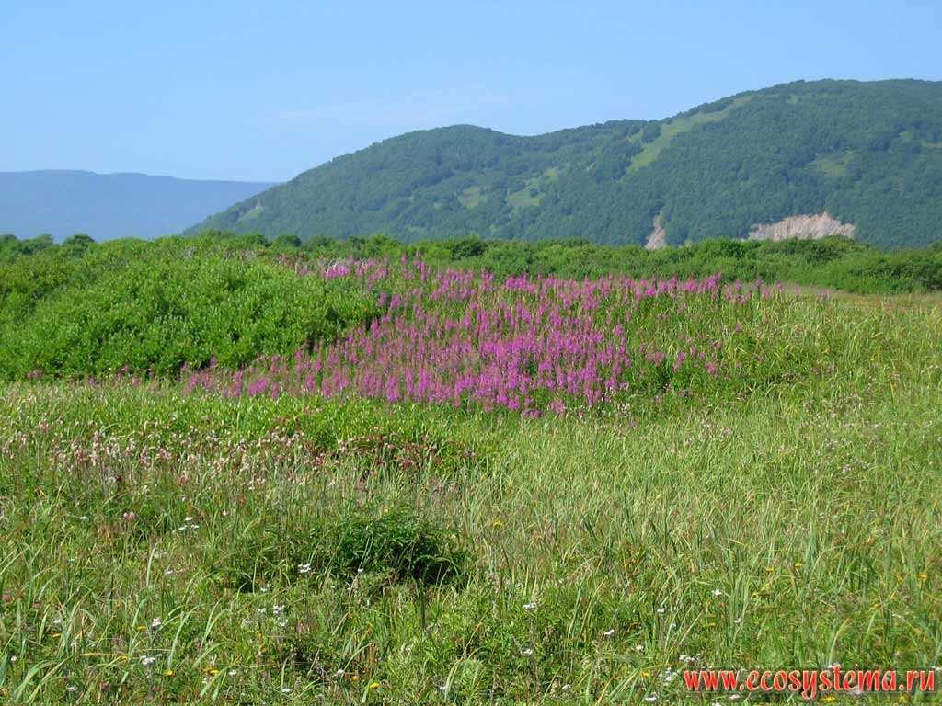
Растительность луга
Бежит тропинка через луг, Ныряет влево, вправо. Куда ни глянь, цветы вокруг, Да по колено травы. Зеленый луг, как чудный сад, Пахуч и свеж в часы рассвета. Красивых, радужных цветов На них разбросаны букеты. И. Суриков

Slide 6
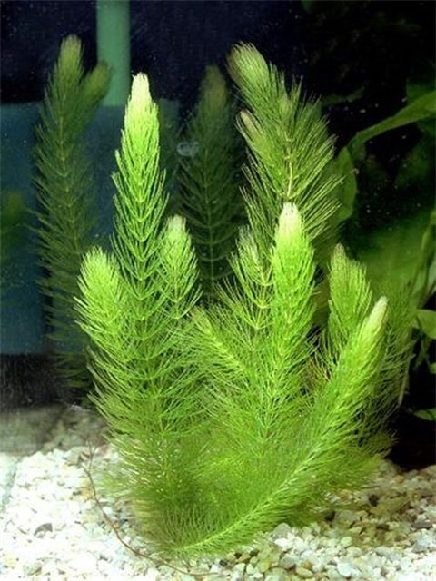
Растительность водоемов

Slide 7
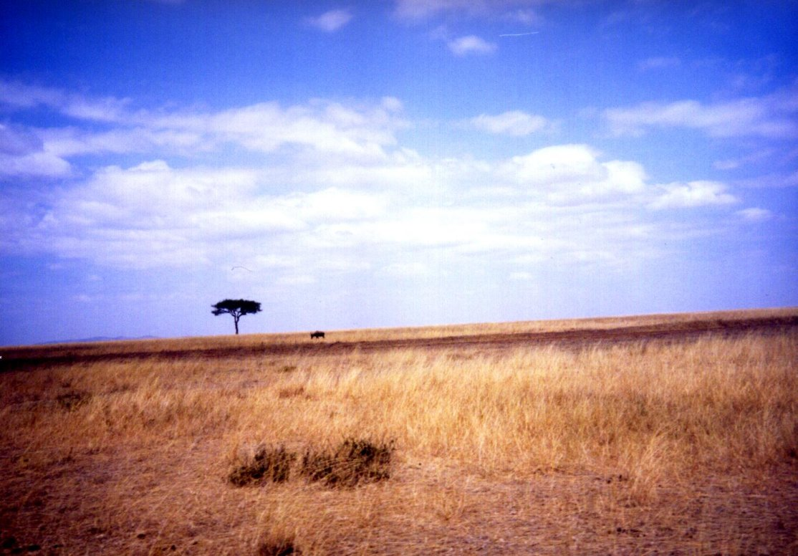
Растительность пустынь

Slide 8
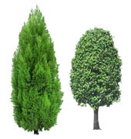
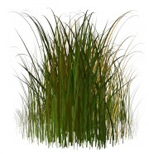
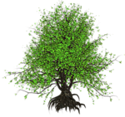
Многообразие растительного мира
деревья
травы
кустарники

Slide 9
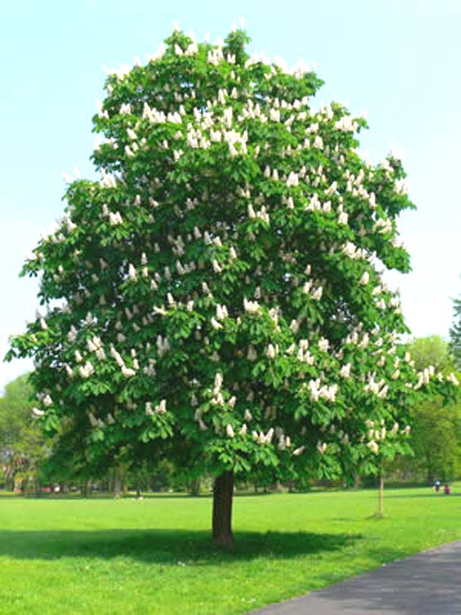
Деревья

Slide 10
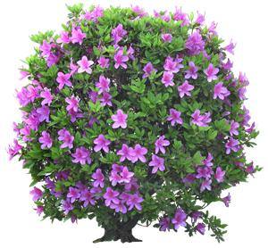
Кустарники

Slide 11
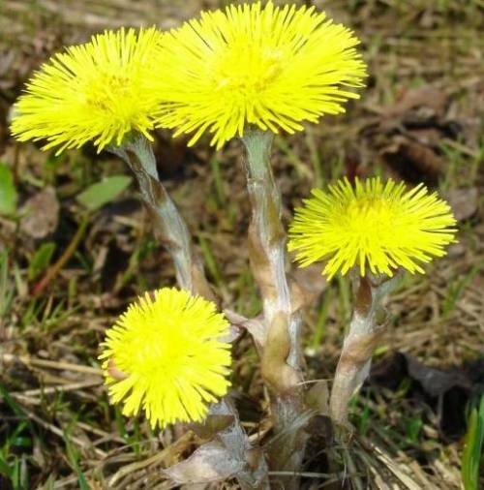
Травянистые растения
Золотые лепестки, Хрупкий стебелек. Распустился у реки Солнечный цветок. Только тучка набежала, Сжались лепесточки. На зеленых стебельках – Круглые комочки.

Slide 12
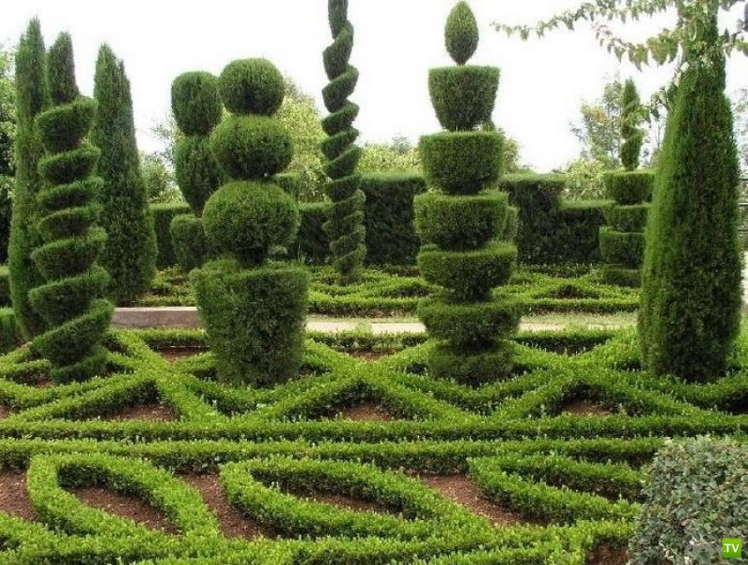

Slide 13
Растения живут повсюду: на лугах, полях, в лесах и в водоё-
мах.
Растения отличаются друг от друга продолжительностью жизни, окраской и формой.
Располагаются растения ярусами: деревья, кустарники, травы.

Slide 14
Для чего нужно беречь растения?
Какую роль играют растения
в жизни человека ?
Как можно сохранить разнообразие растительного мира?

Slide 15
